Slide 1
목차
조건문
반복문
배열
연습문제

Slide 2
조건문 (If 문)
If 문
괄호() 안의 조건이 참일 때만 해당 블록{}에 있는 코드를 수행
()에 조건, {}에 조건 수행문 입력
!(조건) && !(조건2)
시작
else 문
If 문 뒤에 사용, 조건을 만족하지 않을 때 else문 수행
If문을 사용할 때, else문은 꼭 사용하지 않아도 됨
else if 문
If 문 뒤에 사용, if문 조건은 만족하지 않으나 다른 조건이 만족하는지 확인할 때 사용
If(조건)
거짓
거짓
else 실행문
else If (조건2)
참
참
If 실행문
else if 실행문
다음 실행문
!(조건) && (조건2)
종료

Slide 3
조건문 (If 문)
If 문 예시
if(num>0){
System.out.println(“+”);
}else if(num<0){
System.out.println(“-”);
}else{
System.out.println(“0”);
}
System.out.println(num);
시작
양수인가?
거짓
거짓
음수인가?
“0” 출력
참
참
“+” 출력
“-” 출력
값 출력
종료

Slide 4
조건문 (If 문)
중첩 If 문
If문 안에서 또 다른 조건을 확인하고 싶을 때, 다시 if문을 사용할 수 있음
시작
(조건1) && !(조건2)
If (조건 1)
참
If (조건 2)
거짓
조건 2 else 실행문
참
거짓
조건2 실행문
(조건1) && (조건2)
다음 실행문
종료

Slide 5
조건문 (If 문)
중첩 If 문 예시
시작
if(num>0){
if(num%2 == 0){
num=0;
}
else{
num=1;
}
}
System.out.println(num);
양수인가?
참
짝수인가?
num에 1대입
거짓
참
거짓
num에 0대입
값 출력
종료

Slide 6
조건문 (switch 문)
Switch 문
여러 조건 중 하나를 선택할 수 있게 하는 분기문
()안에 조건 입력, char, int, string 등의 변수
{}안에 case들과 실행문 입력
Case 뒤에 break를 사용하면 switch 문 에서 빠져나옴
시작
switch (조건)
case1 실행문 break
참
거짓
case2 실행문 break
참
거짓
…
참
거짓
default 실행문
다음 실행문
종료

Slide 7
조건문 (switch 문)
switch문 예시
시작
switch(ch){
case ‘+’:
num=num+1;
break;
case ‘-’:
num=num-1;
break;
default:
System.out.prinln(0);
System.out.println(num);
switch (ch)
ch가 +면 num=num+1 break;
참
거짓
ch가 -면 num=num-1 break;
참
거짓
아무 조건도 해당 없을시 0출력
num 출력
종료

Slide 8
반복문 (for 문)
for문
for문은 세미콜론;으로 조건을 구분
for(초기값;조건값;증감식)으로 구성되며 {}로 블록 구분
초기값: 변수를 초기화
조건값: for문을 수행하는 조건 입력
증감식: 조건값에서 비교되는 대상 변수를 증가 또는 감소
조건을 만족하지 않으면 for문을 빠져나옴
시작
for 초기값
for (조건)
참
for 증감 명령문
for 실행문
거짓
다음 실행문
종료

Slide 9
반복문 (for 문)
for문 예시
시작
for(int i=1; i<=10; i++){
sum+=i;
}
System.out.println(sum);
Int i = 1;
i<=10 이면 반복
참
i를 1증가
sum=sum+i
거짓
sum 출력
종료

Slide 10
반복문 (while 문)
while문
for문에서 초기값과 증감식이 없는 형태
()안 조건만으로 반복을 결정
조건을 만족하지 않으면 while문을 빠져나옴
시작
while (조건)
거짓
참
while 실행문
종료

Slide 11
반복문 (for 문)
while문 예시
do-while문 예시
시작
while(i<=5) {
sum+=i;
i++;
}
거짓
i<=5이면 반복
참
sum=sum+I i++
종료
초기 i=1, sum=0일 때,
do{
sum+=i; i++;
}while(i<=5);
반복횟수 | 초기 | 1 | 2 | 3 | 4 | 5
sum | 0 | 0+1=1 | 1+2=3 | 3+3=6 | 6+4=10 | 10+5
i | 1 | 2 | 3 | 4 | 5 | 6

Slide 12
배열
배열이란?
배열은 자료형의 변수로 이루어진 구성요소(component가 모인 것)
인덱스가 0부터 시작
배열의 쓰임
다수의 정보를 저장하고 처리하고 싶을 때
연관된 정보를 하나의 그룹으로 관리하고 싶을 때
과거의 정보를 불러와서 어떤 작업을 처리하고 싶을 때
배열의 한계
초기화할 때 크기가 정해지는데 정해진 크기 이상의 값을 저장하지 못함

Slide 13
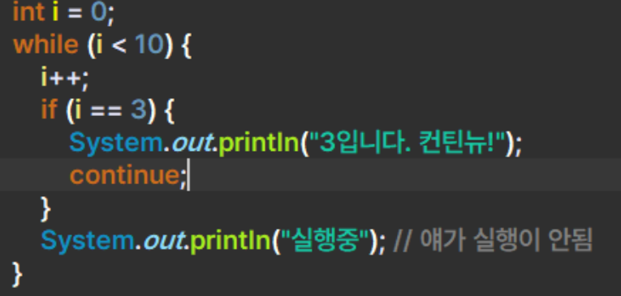

Slide 14
배열
배열의 선언
크기가 4인 배열의 선언
int[] num = new int[4];
int num[] = new int[4];
배열의 선언과 함께 초기값 할당
int[] = {10, 20, 40, 99};
int[][] = new {{10, 20}, {30, 40}, {50, 60}};

Slide 15
배열
배열의 특징
같은 자료형으로만 구성
배열 안 데이터는 0부터 시작하는 인덱스를 참조
배열을 선언할 때 크기를 지정해야 하며, 이후 크기 변경 불가능
특정한 값으로 초기화하지 않은 배열 안 데이터를 참조하면 Null Pointer Exception 발생 =>초기화를 해야 배열 값을 참조할 수 있음
예) 위 배열의 이름을 num이라고 할 때, 6번째 값(60)을 참조하기 위해선 num[5]로 접근
배열 값
10 | 20 | 30 | 40 | 50 | 60 | 70 | 80 | 90 | 100
0 | 1 | 2 | 3 | 4 | 5 | 6 | 7 | 8 | 9
인덱스

Slide 16
연습문제 1 - 조건문
학생의 키와 몸무게를 받아서 BMI를 계산해서 아래 표에 맞게 출력하세요
키랑 몸무게는 float으로 입력받으세요.
BMI 계산방법: 몸무게/키(제곱) (키는 m, 몸무게는 kg)
키가 170이고 몸무게가 50kg이면 50/1.7*1.7 = 17.30
18.5이하: 저체중
~25이하: 정상
~30이하: 과체중
~40이하: 비만
40초과: 고도비만
Solution1) if else 문으로 해결할 수 있습니다.

Slide 17

연습문제 2 – 조건문, 반복문
반복문을 이용해서 1부터 100까지의 정수 중에서 3의 배수의 총합을 구하는 코드를 작성하세요.
Solution1) for문이나 while문을 사용하여 해결할 수 있습니다.

Slide 18
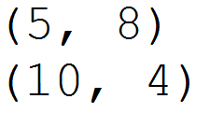
연습문제 3 – 조건문, 반복문
중첩 for문을 이용하여 방정식 4x + 5y = 60의 모든 해를 구해서 (x, y) 형태로 출력하세요. 단, x와 y는 10이하의 자연수입니다.
중첩 for문은 for문 안에 또다른 for문을 사용하는 것으로 중첩 if문과 유사한 형태를 가집니다.

Slide 19
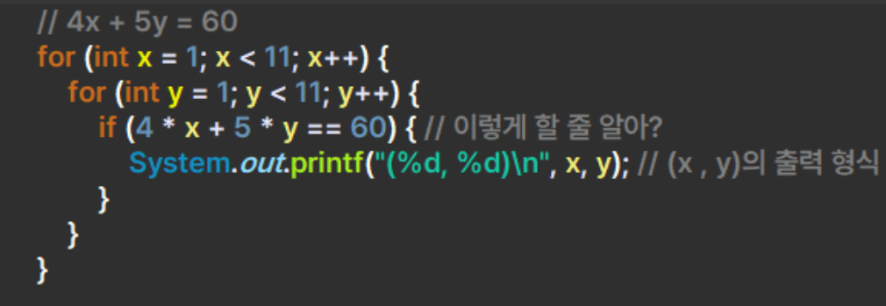

Slide 20
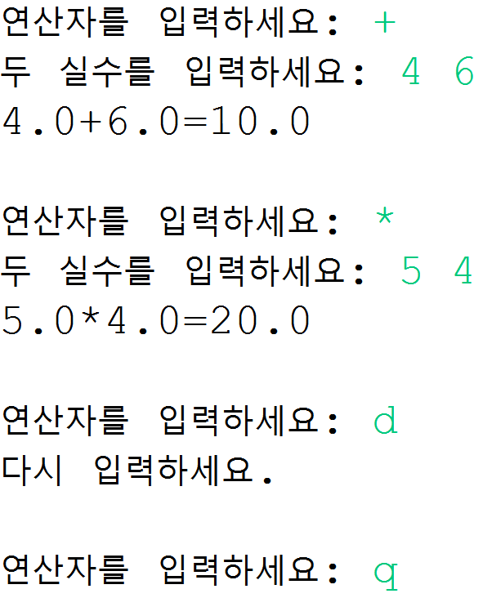
연습문제 4 – 조건문, 반복문
아래의 방식으로 사칙연산 계산기 프로그램을 작성하세요
1. String 변수를 입력 받고 입력 값에 따라 다음을 수행하세요.
“+”: 두 실수를 입력 받아 더한 값을 출력하세요.
“-”: 두 실수를 입력 받아 뺀 값을 출력하세요.
“*”: 두 실수를 입력 받아 곱한 값을 출력하세요.
“/”: 두 실수를 입력 받아 나눈 값을 출력하세요.
“q”: 프로그램 종료
이외의 다른 값: “다시 입력하세요”를 출력
2. “q”를 입력 받을 때 까지 1을 반복하세요.

Slide 21
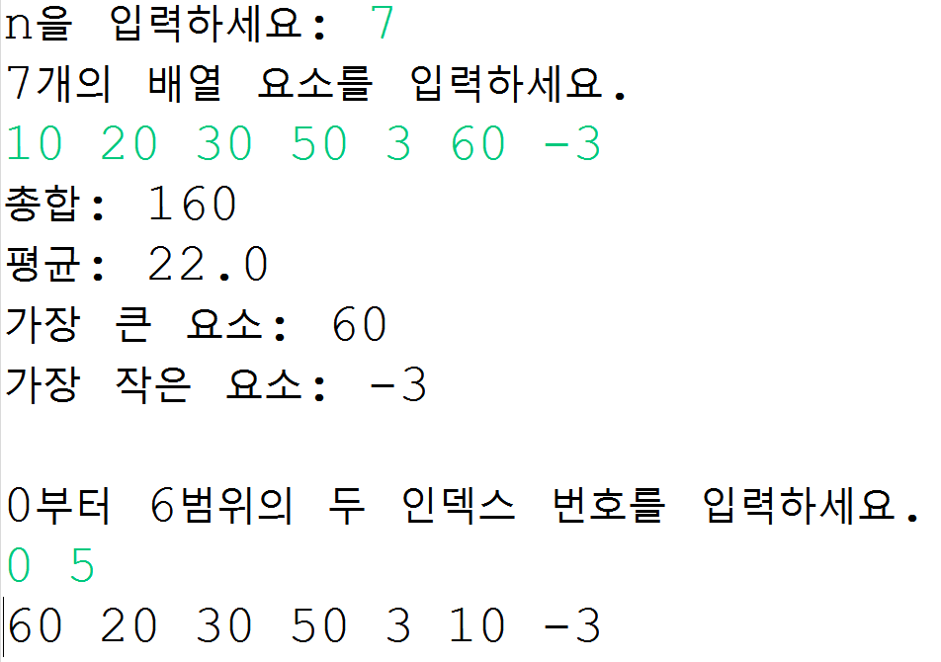
연습문제 5 – 반복문, 배열
n개의 요소를 가진 정수 배열을 생성하세요.
n과 배열의 요소들은 입력으로 받습니다.
n:7, 요소: { 10, 20, 30, 50, 3, 60, -3 };
배열의 총합과 평균을 출력하세요.
배열에서 가장 큰 요소와 가장 작은 요소를 출력하세요.
인덱스 번호 두 개를 입력 받아, 배열에서 해당되는 인덱스의 두 값을 바꾸고, 배열을 출력하세요.

Slide 22
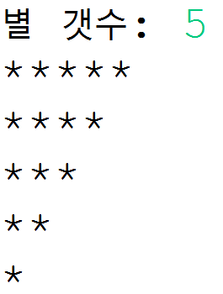
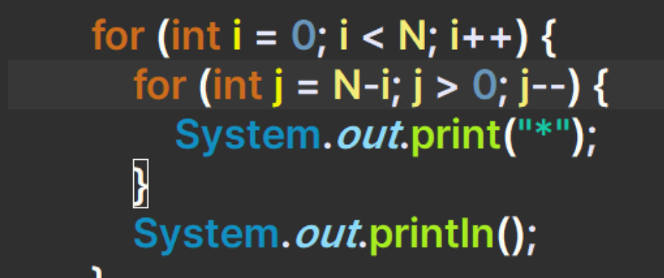


연습문제 6 – 반복문
n을 입력 받아 다음과 같은 모양이 나오도록 별을 출력하세요

Slide 23
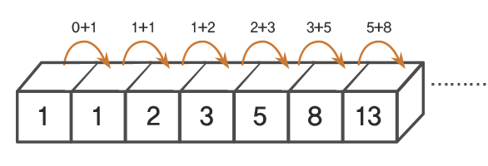
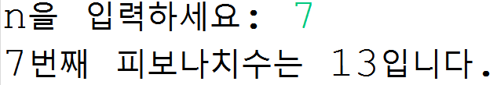
연습문제 7 – 반복문, 배열
N번째 피보나치 수열 값을 출력해보세요
피보나치 수열은 첫째, 둘째 항이 1이며 그 뒤의 모든 항은 앞의 두 항의 합인 수열입니다.
N은 양의 정수로 입력 받습니다.
Solution1) 수열값을 저장하는 한 개 또는 두 개의 변수를 만들어 해결할 수 있습니다.
Solution2) 수열값을 배열에 저장하여 해결할 수 있습니다.

